Slide 1


软件工程营结题答辩
Victory
汪能 谢飞 王振宇

Slide 2



目 录
CONTENTS
01
02
设计框图
小组分工
03
04
制作流程
模块功能
05
06
成果展示
课程总结

Slide 3
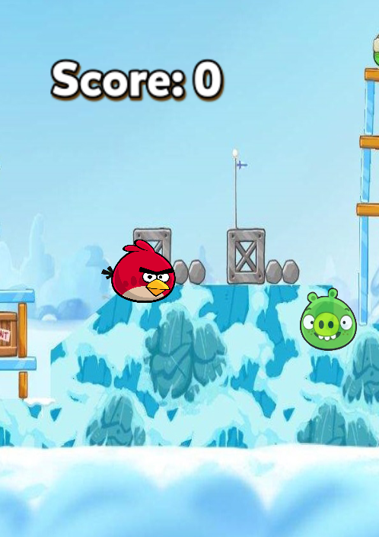
01
01
设计框图
设计框图
玩家得分
控制对象：
上下不断跳动
收集对象：
几秒钟后消失，并随机在另一地点出现。
触摸事件：
通过点击屏幕的左（右）半边，来控制小鸟向左（右）加速跳动。
游戏结束：
未能及时收集到“捣蛋猪”。

Slide 4
02
小组分工
搜索素材： 谢飞、王振宇
跳跃动作、收集事件、游戏音效： 谢飞、王振宇、汪能
触摸事件： 汪能
PPT制作： 谢飞，汪能
汇报： 王振宇

Slide 5
03
制作流程
制作流程
制作图像
实现小鸟的跳跃动作
触摸事件
捣蛋猪位置的刷新
实现收集功能
游戏音效

Slide 6
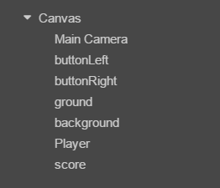

04
模块功能
由于微信开发平台的使用起来比较复杂，我们借助Cocos Creator游戏开发引擎，在引擎上进行游戏的制作，然后利用引擎的便捷功能打包上传到微信开发平台上。
在Cocos上进行游戏开发主要有两个部分，建设场景和添加脚本。建设场景，即利用导入的图片以及软件本身的控件、画图工具进行图像场景的搭建；添加脚本，就是给指定的对象编写添加代码使其执行你要实现的功能，这里用到JS语言。

Slide 7
04
模块功能
再简要说一下脚本的内容，这里有game、player、star三个脚本，game是主脚本，执行游戏的主体内容，如参数的初始化、游戏的开始结束以及对其它两个脚本的调用；player脚本用来执行小鸟的跳跃动作和实现玩家对小鸟的控制，是与用户连接的脚本；star脚本控制捣蛋猪的随机生成和消失。
脚本内主要有三个板块，properties:{}用来连接脚本和场景控件；onLoad: function(){}用来进行脚本的初始化；update: function(){}在每一帧渲染前更新物体的行为，状态和方位。
在这一个个环节的共同作用下，一款简单有趣的小游戏就呈现在你眼前了。

Slide 8
05
成果展示
Cocos Creator
AND
微信开发平台

Slide 9
06
课程总结
第一部分的课程不知不觉已经结束了，我们还沉浸在编写代码的情绪中，意犹未尽。在这一段时间的学习过程中，通过任务驱动，我们学到了很多以前没有接触过的编程知识和技巧，借助各种便捷的软件和源代码的编写，竟然能够实现那么多看起来高大上的功能，而不是只有以前C++的黑框框，让人顿觉视野一片开阔，也有了继续钻研继续做下去的激情。当然，在完成任务的过程中，由于基础差，很多时候费解的代码也很让人头大、苦恼，组内也有过抱怨、分歧，但是瑕不掩瑜，我们还是坚持了下来，并受益匪浅。
建议就是由于预习任务给的太抽象了，我觉得我们是真正上了课，做了几次任务才慢慢明确清楚自己要做什么想做什么怎么做的，我觉得预习任务应该也像上课布置的任务一样针对每一项给个简单可行的例题，在做的过程中我们的思路才能慢慢变得清晰，这样我们的课程任务会执行得更好更顺利。
文本
7%

Slide 10
THANK YOU
FOR LISTENING

